Slide 1
TERMOMETRIA, CALORIMETRIA E TERMODINÂMICA – Aula 2
Maria Augusta Constante Puget (Magu)

Slide 2
Dilatação e Contração Térmica (1)
Dilatação térmica é o nome que se dá ao aumento das dimensões de um corpo ocasionado pelo aumento de sua temperatura.
O aumento da temperatura causa um aumento no grau de agitação de suas moléculas e consequente aumento na distância média entre as mesmas.
Quando diminuem as dimensões de um corpo, em consequência da diminuição da sua temperatura, temos a contração térmica.
A dilatação/contração térmica ocorre de forma mais significativa nos gases, de forma intermediária nos líquidos e de forma menos explícita nos sólidos, podendo-se afirmar que:
Dilatação nos gases > Dilatação nos líquidos > Dilatação nos sólidos.

Slide 3
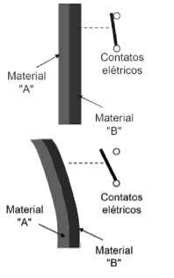
Dilatação e Contração Térmica (2)
Este comportamento, às vezes é desejável, podendo ser utilizado a nosso favor, mas às vezes também pode nos causar problemas...
Alguns exemplos:
Consegue-se abrir um pote de vidro com uma tampa metálica apertada, mantendo-o debaixo de uma corrente de água quente.
Termômetros e termostatos podem ser baseados nas diferenças de expansão entre os componentes de uma lâmina bimetálica.
Os familiares termômetros de bulbo se baseiam no fato de que líquidos, como o álcool e o mercúrio, se expandem mais do que os seus recipientes de vidro.
As lâminas bimetálicas são
muito usadas para provocar
aberturas e fechamentos de
circuitos elétricos.
São utilizadas como
dispositivos interruptores
de corrente elétrica em
vários aparelhos, como,
por exemplo, relês e
disjuntores.

Slide 4
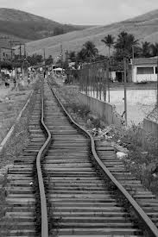
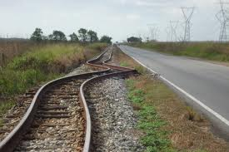
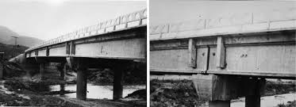
Dilatação e Contração Térmica (3)
Descarrilhamento de trens, rachaduras no concreto, são alguns dos problemas que a dilatação dos materiais causa na construção civil: Para prevenir a ocorrência de flambagem, juntas de dilatação são colocadas em pontes e trilhos para acomodar a ocorrência de expansões nos dias mais quentes.
Materiais odontológicos usados para obturações devem ter suas propriedades de expansão térmica coincidentes com as do esmalte do dente. Do contrário, o consumo de café quente ou de sorvete poderia ser bastante doloroso.
Na fabricação de aeronaves, rebites e outros elementos de fixação são normalmente resfriados antes de serem inseridos e, depois, permite-se a sua expansão para um ajuste apertado.

Slide 5
Dilatação e Contração Térmica (4)
A dilatação térmica é sempre volumétrica, pois as moléculas afastam-se umas das outras em qualquer direção que se considere.
Entretanto, é usual estudarmos separadamente a dilatação linear (ao longo de uma só direção), a superficial (ao longo de duas dimensões) e a volumétrica (ao longo das três dimensões) de um determinado corpo material.
Mas obviamente, como a área e o volume de um corpo dependem de suas dimensões lineares, uma dilatação linear acarreta, necessariamente, as outras duas.

Slide 6
Dilatação Linear (1)
O estudo da dilatação térmica é feito experimentalmente.
O comprimento de uma barra, por exemplo, é medido em uma temperatura inicial T_{i} e, em seguida, em outras temperaturas T.
Se a variação de temperatura (ΔT = T - T_{i}) não for muito grande, observa-se que a dilatação linear (Δl = l-l_{i}) é diretamente proporcional ao comprimento inicial l_{i} e à variação de temperatura introduzida ΔT:
Δl = l_{i} α ΔT
l_{i}
T_{i}
l
T
Δl

Slide 7
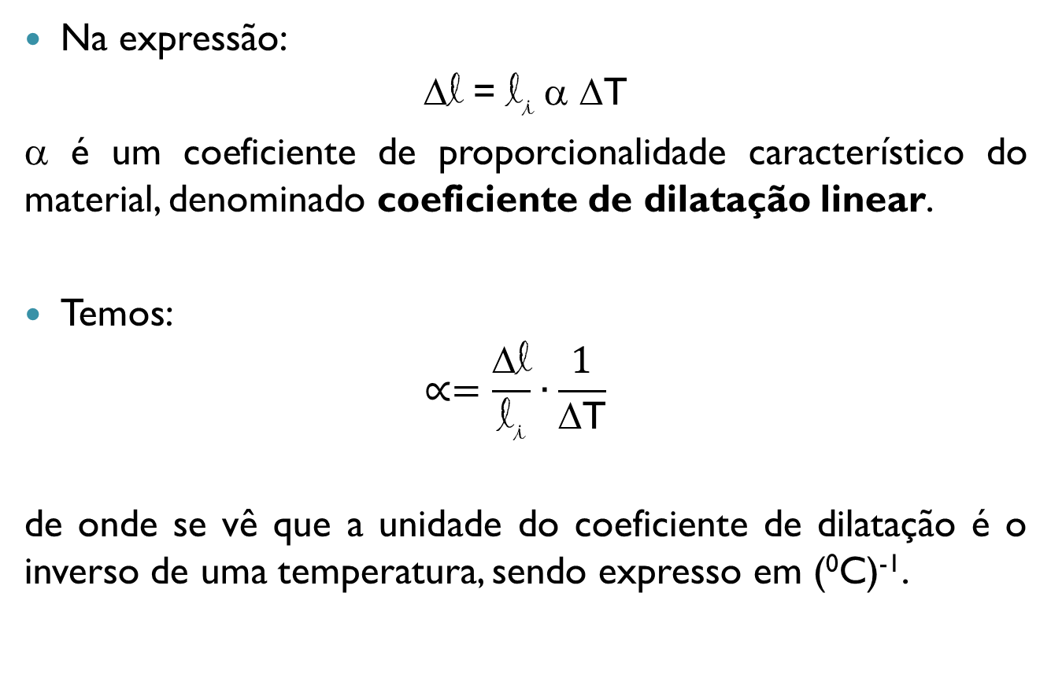
Dilatação Linear (2)
Na expressão:
Δl = l_{i} α ΔT
α é um coeficiente de proporcionalidade característico do material, denominado coeficiente de dilatação linear.
Temos:
$$∝=\frac{\text{Δ}\text{l}}{\text{l}\text{i}}∙\frac{1}{\text{Δ}\text{T}}$$
de onde se vê que a unidade do coeficiente de dilatação é o inverso de uma temperatura, sendo expresso em (⁰C)⁻¹.

Slide 8
Dilatação Linear (3)
O coeficiente de expansão linear depende do material. A seguir uma tabela de valores para alguns materiais:
Substância | α (10⁻⁶/⁰C) | Substância | α (10⁻⁶/⁰C)
Gelo (a 0⁰C) | 51 | Concreto | 12
Chumbo | 29 | Aço | 11
Zinco | 26 | Vidro (comum) | 9
Alumínio | 23 | Granito | 8
Latão | 19 | Vidro (Pyrex) | 3,2
Prata | 19 | Porcelana | 3
Cobre | 17 | Diamante | 1,2
Ouro | 15 | Quartzo fundido | 0,5

Slide 9
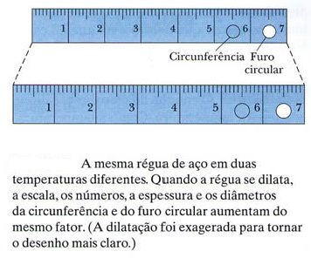
Dilatação Linear (4)

Slide 10
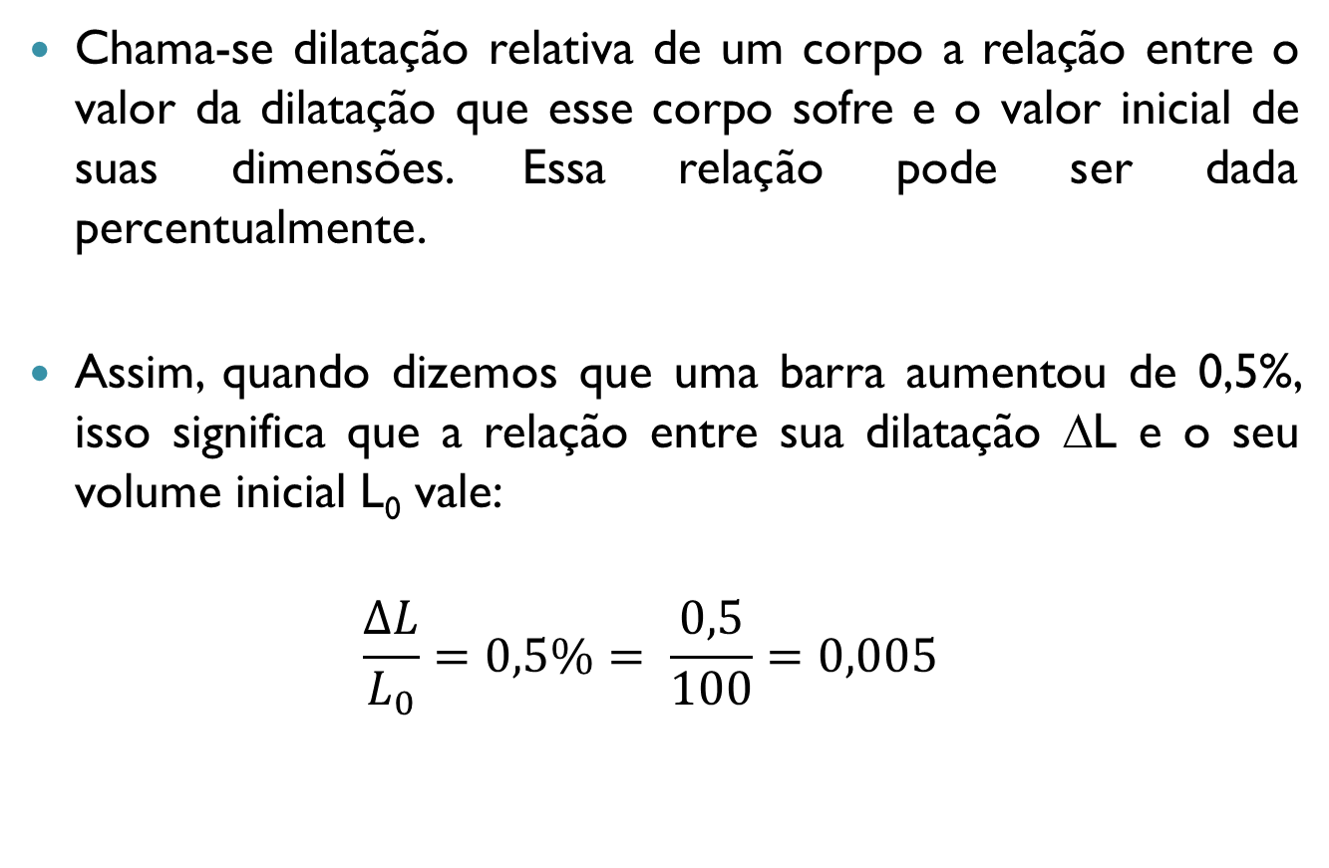
Dilatação Relativa (1)
Chama-se dilatação relativa de um corpo a relação entre o valor da dilatação que esse corpo sofre e o valor inicial de suas dimensões. Essa relação pode ser dada percentualmente.
Assim, quando dizemos que uma barra aumentou de 0,5%, isso significa que a relação entre sua dilatação ΔL e o seu volume inicial L₀ vale:
$$\frac{∆L}{L_{0}}=0,5\%= \frac{0,5}{100}=0,005$$

Slide 11
Dilatação Superficial e Dilatação Cúbica (1)
Consideremos um cubo com face de área S_{i} e volume V_{i} à temperatura T_{i}.
Se o aquecermos até uma temperatura T, essas grandezas tomam os valores S e V e, portanto, temos uma dilatação superficial ΔS = S – S_{i} e uma dilatação volumétrica ΔV = V – V_{i}.
V_{i}
V
S_{i}
S

Slide 12
Dilatação Superficial e Dilatação Cúbica (2)
A experiência mostra que estas dilatações são proporcionais aos valores iniciais e à variação da temperatura introduzida.
Assim, pode-se escrever:
ΔS = β S_{i} ΔT
ΔV = γ V_{i} ΔT
V_{i}
V
S_{i}
S

Slide 13
Dilatação Superficial e Dilatação Cúbica (3)
Observa-se ainda a existência de uma relação simples entre os coeficientes de dilatação de um material:
β = 2 α
γ = 3 α
V_{i}
V
S_{i}
S

Slide 14
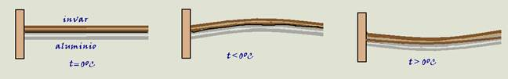
Aplicações – Lâminas bimetálicas (1)
Quando duas barras de materiais diferentes são soldadas se obtém uma lâmina bimetálica.
Se a mesma for submetida a uma variação de temperatura, o sistema irá se curvar para o lado da barra de menor coeficiente de dilatação, quando aquecida, e para o lado da barra de maior coeficiente de dilatação, quando resfriada.
Nas figuras abaixo, tem-se uma lâmina bimetálica constituída de alumínio (α_{aluminio}=22.10^{-6 o}C⁻¹) e invar (liga de ferro e níquel – α_{invar}=1,0 .10⁻⁶ ºC⁻¹). Observe como a lâmina se inclina quando a temperatura aumenta ou diminui.

Slide 15
Aplicações – Lâminas bimetálicas (2)
Disjuntores: Quando uma sobrecarga de corrente atravessa a placa bimetálica existente num disjuntor térmico, aquece-a, por efeito Joule. A deformação sofrida pela lâmina bimetálica desencadeia mecanicamente a interrupção de um contato que abre o circuito elétrico protegido.
A função principal dos disjuntores é a de proteger os condutores de superaquecimentos provocados pelas sobrecargas prolongadas na instalação elétrica.

Slide 16
Aplicações – Lâminas bimetálicas (3)
Lâmpada pisca-pisca: Quando se liga a lâmpada, a corrente elétrica flui da lâmina bimetálica para o filamento com o qual ela está em contato tornando-o incandescente A lâmpada se acende.
Quando a lâmina bimetálica fica suficientemente quente ela se curva para trás, interrompendo a corrente elétrica e apagando a lâmpada. Em seguida ela se resfria e se curva para frente, restabelecendo o contato e acendendo novamente a lâmpada. E assim por diante.

Slide 17
Aplicações – Lâminas bimetálicas (4)
Termostato: Dispositivo que tem a função de impedir que a temperatura de determinado sistema varie além de certos limites preestabelecidos.
O elemento sensor de um termostato pode ser uma tira bimetálica.
Termostatos controlam a temperatura dos refrigeradores, ferros elétricos, ar condicionados e muitos outros equipamentos.

Slide 18
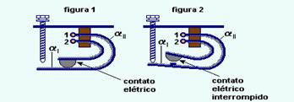
Aplicações – Lâminas bimetálicas (5)
Exemplo de termostato: Ferro de passar roupa
Nos ferros elétricos automáticos, a temperatura é previamente regulada por meio de um parafuso, sendo controlada por um termostato constituído de duas lâminas bimetálicas de igual composição.
Os dois metais que formam cada uma das lâminas têm coeficientes de dilatação α₁ (o mais interno) e α₂ (o mais externo).
As duas lâminas estão encurvadas e dispostas em contato elétrico, uma no interior da outra, como indicam as figuras.
A corrente entra pelo ponto 1 e sai pelo ponto 2, aquecendo a resistência.
À medida que a temperatura aumenta, as lâminas vão se encurvando, devido à dilatação dos metais, sem interromper o contato. Quando a temperatura desejada é alcançada, uma das lâminas é detida pelo parafuso, enquanto a outra continua encurvando-se, interrompendo o contato entre elas, conforme a figura 2.

Slide 19
Dilatação dos Líquidos (1)
Como os líquidos não têm forma própria, não faz sentido falar de dilatação linear ou superficial para eles.
Mesmo o estudo de sua dilatação volumétrica apresenta dificuldades pois, ao aquecermos o líquido, estaremos aquecendo também o recipiente.
Assim, a dilatação medida é aparente, fruto do efeito conjunto causado pela dilatação real do líquido e pela dilatação do recipiente.

Slide 20
Dilatação dos Líquidos (2)
A dilatação volumétrica dos líquidos segue uma lei idêntica à da dilatação dos sólidos. Isto é:
ΔV = γ V_{i} ΔT
onde γ é o chamado coeficiente de dilatação real do líquido.
Alguns exemplos de coeficientes:
Substância | γ (10⁻⁶/⁰C)
Benzeno | 1060
Glicerina | 490
Mercúrio | 180

Slide 21
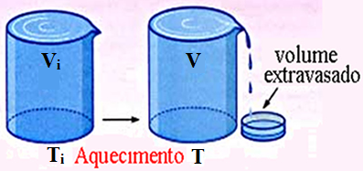
Dilatação dos Líquidos (3)
Quando se observa a dilatação de um líquido, ele está obrigatoriamente contido em um frasco que é aquecido simultaneamente com ele. Assim, ambos se dilatarão e, como a capacidade do frasco aumenta, a dilatação que observaremos, para o líquido, será uma dilatação aparente.
A dilatação real do líquido será maior do que a dilatação aparente, observada.
Essa dilatação real é, evidentemente, igual à soma da dilatação aparente com a dilatação volumétrica do recipiente.

Slide 22
Dilatação dos Líquidos (4)
Suponhamos que, em um experimento, o líquido em estudo preencha completamente o recipiente, na situação inicial.
Para efeitos práticos, consideraremos que o volume inicial do líquido pode extravasar, em decorrência da dilatação.
A dilatação aparente do líquido também é proporcional ao volume inicial, V_{i} e à variação de temperatura, ΔT, de modo que:
ΔV_{aparente} = γ_{aparente} V_{i} ΔT

Slide 23
Dilatação dos Líquidos (5)
Sabemos também que a variação do volume do frasco é:
ΔV_{frasco} = γ_{frasco} V_{i} ΔT
Naturalmente, o aumento real do volume do líquido deve corresponder ao volume do líquido extravasado somado ao aumento do volume do frasco. Em outras palavras, o aumento real do volume do líquido corresponde à quantidade do líquido que se derrama, mais a quantidade de líquido que transbordaria se o recipiente (frasco) não sofresse nenhuma dilatação. Dessa forma, temos:
ΔV_{real} = ΔV_{aparente}+ ΔV_{frasco}

Slide 24
Dilatação dos Líquidos (6)
A partir dessa equação, podemos obter:
γ_{aparente}= γ_{real}- γ_{frasco}
Essa expressão permite concluir que a dilatação aparente de um líquido depende da natureza do líquido e do recipiente em que ele é colocado para ser aquecido.

Slide 25
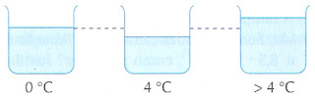
Dilatação Anômala da Água (1)
Via de regra, ao se elevar a temperatura de uma substância, verifica-se uma dilatação térmica da mesma.
Entretanto, a água, ao ser aquecida de 0°C a 4°C, contrai-se, constituindo-se uma exceção ao caso geral.
Assim, aquecendo-se uma certa massa m de água, inicialmente a 0⁰C, o seu volume diminui.
A partir de 4⁰C, continuando o aquecimento, o nível da água passa a subir, ocorrendo dilatação da mesma.

Slide 26
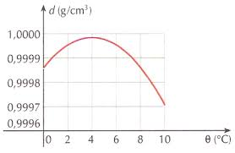
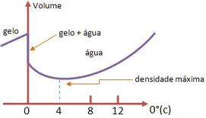
Dilatação Anômala da Água (2)
O primeiro gráfico mostra como varia o volume da água com o aumento da temperatura.
A 4⁰C a massa m de água apresenta volume mínimo.
Como a densidade varia inversamente com o volume V (d = m/V), de 0⁰C a 4⁰C, a densidade da água aumenta. A 4⁰C a água apresenta sua densidade máxima. Acima de 4⁰C a densidade diminui.
O segundo gráfico mostra a densidade em função da temperatura.

Slide 27
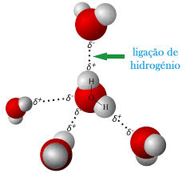
Dilatação Anômala da Água (3)
Esse comportamento anômalo da água é explicado pela existência de um tipo especial de ligação entre suas moléculas: as pontes de hidrogênio. Essa ligação é de natureza elétrica e ocorre entre átomos de hidrogênio de moléculas diferentes.
Então, quando a temperatura de certa quantidade de água aumenta, a partir de 0 °C, ocorrem dois efeitos que se opõem quanto à sua manifestação:
A maior agitação térmica molecular produz um aumento na distância média entre as moléculas, o que se traduz em um aumento de volume (dilatação).
As pontes de hidrogênio se rompem e, devido a esse rompimento, na nova situação de equilíbrio as moléculas se aproximam umas das outras, o que se traduz em uma diminuição de volume (contração).
Ambos os efeitos ocorrem. A predominância de um ou de outro efeito é o que pode acarretar a dilatação ou contração da água:
De 0⁰C a 4⁰C predomina o segundo efeito e o volume da água diminui (contração).
De 4⁰C em diante, passa a predominar o primeiro efeito e o volume da água aumenta (dilatação).

Slide 28
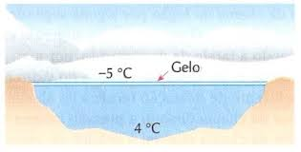

Dilatação Anômala da Água (4)
Graças ao comportamento anômalo da água, os lagos e rios se congelam apenas na superfície, enquanto que, no fundo, encontra-se a água de máxima densidade, isto é, água a 4ºC.
Este fato é fundamental para a preservação da fauna e flora destes lugares.
Se a água não apresentasse esse comportamento, os rios e lagos se congelariam totalmente, causando danos irreparáveis às plantas e animais aquáticos.

Slide 29
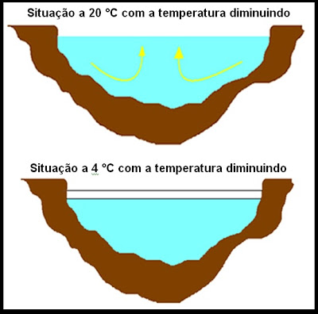
Dilatação Anômala da Água (5)
Consideremos um corte transversal de uma porção de água.
Se a temperatura ambiente, acima da superfície da água, for superior a 4 °C inicialmente (p. ex. 20 °C) e começar a diminuir, o resfriamento de todo o líquido é praticamente uniforme, porque a densidade da água superficial (mais fria) é maior que a da água do fundo (mais quente), tendendo a trocar de posição, o que faz com que a água se misture.
Porém, após a temperatura atingir 4 °C, deixa de haver movimentação por diferença de densidade, pois, nessa temperatura, a água tem densidade máxima.
Se a temperatura ambiente continuar diminuindo, só se esfria a água da superfície, chegando a se formar uma crosta de gelo, que poderá ganhar em espessura à medida que a temperatura cai. No entanto, o fundo permanece no estado líquido.

Slide 30
Dilatação dos Gases (1)
Em gases ideais, as partículas só interagem por ocasião das colisões.
Desta forma, desprezamos as forças de campo entre elas e a sua distância média é função da temperatura, não dependendo da natureza da substância que compõe o gás.
Este fato é comprovado experimentalmente, pois todos os gases de comportamento próximo ao de um gás ideal têm coeficiente de dilatação volumétrica em torno de um mesmo valor:
γ = 3,66 x 10⁻³/⁰C ≈ 1/273 (⁰C)⁻¹

Slide 31
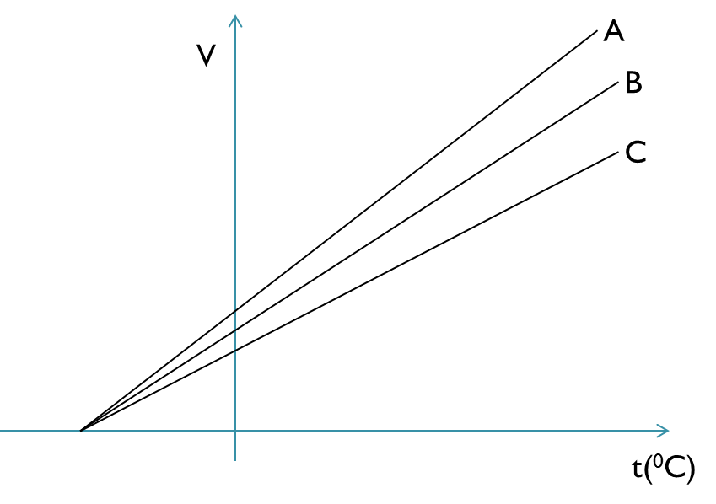
Dilatação dos Gases (2)
Tomando vários gases, supostos ideias, com diferentes volumes iniciais e estudando seus volumes em função da temperatura, obtemos o gráfico abaixo:

Slide 32
Dilatação dos Gases (3)
Extrapolando os gráficos dos gases ideais A, B e C para a região das temperaturas negativas (em ⁰C), percebe-se que todos eles convergem para um único ponto t_{c}.
A
V
B
C
t_{C}
0
t(⁰C)

Slide 33
Dilatação dos Gases (4)
Neste ponto de convergência, o volume do gás seria nulo.
A eliminação dos espaços vazios entre as partículas do gás determinaria a cessação total de qualquer agitação térmica.
A
V
A temperatura na qual isso ocorre corresponde ao zero absoluto, onde toda a agitação térmica, segundo o modelo clássico, deve desaparecer.
B
C
t_{C}
0
t(⁰C)

